Slide 1
3rd-wing Lan XXX
Briefing mission 3

Slide 2
Le sol-air de la peur

Slide 3
Débrief
NUKE nous a trahis
Forces retournées contre nous
Dénonciation officielle
« Chiens fous »
Tente de couvrir ses arrières

Slide 4
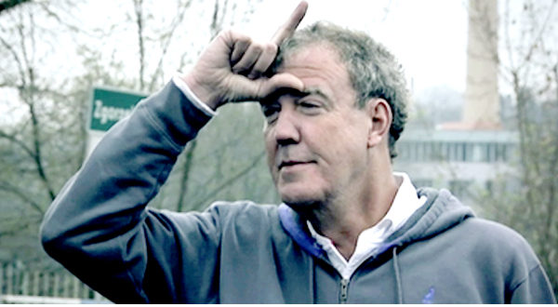
2019-11-08 - Courriel

Slide 5
Bilan
Pertes importantes
Nombreux pilotes prisonniers
Appareils
Crédibilité

Slide 6
Géopolitique
Long Nenagros
Furieux
Court Nenagros
« Touche l’une sans faire bouger l’autre » (nation)
Nouvelle Union Keupon Endurcie
Tends la main au Long Nenagros
Funkirak
Doutes sur la version officielle
Gracelavie
Ce ne serait pas arrivé avec des courses de chameaux
Sépaf bas et Sépaf haut
Pensée complexe : dans le doute, tirerons dans le tas

Slide 7
SITAC
5 jours plus tard
Base militaire néokeuponne d’Al Mafreq
Prison pilotes L&GSdH
Vie organisée
Fête des troupes
Pas de briefing social life
Trop gras, trop salé, trop sucré, trop alcoolisé
Évasion pilotes en cours
Gardes maitrisés
Clés volées

Slide 8
SITAC
L’EM : force de choc assemblée
Entrée au Gracelavie négociée
Force en cours de préparation
Peu d’appareils
Aucune logistique
Groupe commando héliporté

Slide 9
SITAC
Situation délicate
Intervention précipitée
Aucune préparation
Contacts entre groupes
Groupe A - prisonniers
Groupe B - force de choc
Surprise dans les deux camps

Slide 10
SITAC
Surprise dans les deux camps
Base aérienne 104 Al Dhafra
Mercenaires « Ora bay »
Installations d’entretien
Appareils en attente
Vigiles peu préparés au 105mm

Slide 11
SITAC
Surprise dans les deux camps
Porte avion Stennis
Mouillage, équipage en permission
Ressources non utilisées
Commando chagrins
Montage branche « ArCVN Lupin »
Disrupte ton CVN

Slide 12
Plan A

Slide 13
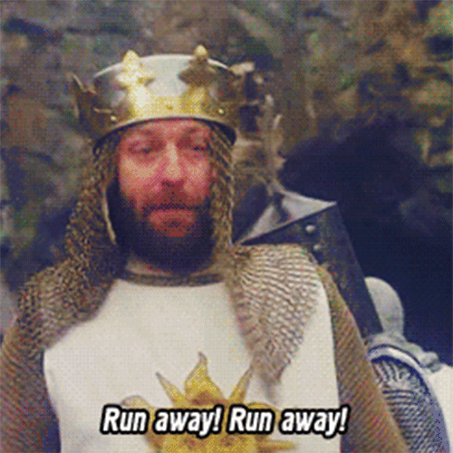
Plan B

Slide 14
Objectifs de la mission
Objectif principal
Base aérienne 104 Al Dhafra
Traverser Abu dhabi
Prise des appareils
Porte avion Stennis
Escorter commandos
Poser
Al Dhafra

Slide 15
LAR Airbase

Slide 16
Tanks de la base

Slide 17
Objectifs de la mission
Positions Bullseye
Centre du viseur

Slide 18
Situation - Support
SDCA
Overlord (E-2D, humain) – V9
Magic (E-2D, IA) - V10

Slide 19
Situation - Défenses
Décollage A-10
Al Ain
Défenses
Habitations, gîtes et couteaux

Slide 20
Menaces
Oui

Slide 21
Météo
« Il fait beau, mais encore frais, mais beau ! »

Slide 22
Attribution des objectifs par escadrilles
Support prisonniers
Déploiement commandos
Canaliser l’anarchie

Slide 23
Plan de fréquences – 3rd-wing
 | RADIO1 - VICTOR |  |  | RADIO2 - UNIFORM |  |  |  | RADIO3 - FOX MIKE |  |  | RADIO4
 | DENOM | FREQ | REM | DENOM | FREQ | REM |  | DENOM | FREQ | REM | DENOM | FREQ | REM
1 | Antoinette | 125.250 | Sol | Amsterdam | 227.100 |  | 1 | Arnie | 030.000 |  | Ajaccio | 02.000
2 | Bénédicte | 122.300 | Tour | Bogota | 227.200 | Bones | 2 | Barry | 031.000 |  | Bordeaux | 03.000
3 | Célestine | 137.300 | Approche | Copenhague | 227.300 | Skull | 3 | Coddie | 032.000 |  | Colmar | 04.000
4 | Denise | 124.300 | Autre terrains – Autoinfo | Damas | 233.100 | Viking | 4 | Donnie | 033.000 |  | Dijon | 05.000
5 | Elisabeth | 125.300 |  | Erevan | 233.200 | Shark | 5 | Eddy | 034.000 |  | Epinal | 05.000
6 | Françoise | 123.500 | Tarawa | Freetown | 233.300 | Blacksheep | 6 | Franky | 040.000 |  | Fréjus | 06.000
7 | Geneviève | 127.300 | Stennis | Gibraltar | 229.100 | Felix | 7 | Gary | 041.000 |  | Grenoble | 07.000
8 | Hermione | 118.250 | Tactique A/S | Havana | 229.200 | Kodiak | 8 | Henry | 042.000 |  | Hachan | 08.000
9 | Irène | 119.500 | Overlord - Tactique A/A | Islamabad | 229.300 |  | 9 | Iggy | 043.000 |  | Ingnaucourt | 09.000
10 | Justine | 120.750 | Magic - Tactique A/A | Jerusalem | 310.100 |  | 10 | Jhonny | 044.000 |  | Jalognes | 10.000
11 | Katya | 138.400 | Arco | Katmandu | 339.725 |  | 11 | Kody | 035.000 |  | Kerlouan | 11.000
12 | Louise | 134.500 | Texaco | Lisbonne | 225.100 |  | 12 | Lonnie | 036.000 |  | Limoges | 12.000
13 | Marie | 136.400 | Shell | Madagascar | 225.200 |  | 13 | Martie | 037.000 |  | Montpellier | 13.000
14 | Nadine | 129.300 | Ivanka – Pas en service | Nassau | 225.300 |  | 14 | Nicky | 038.000 |  | Nantes | 14.000
15 | Odile | 134.300 | Melania – Pas en service | Ottawa | 315.100 |  | 15 | Ozzy | 039.000 |  | Orléans | 15.000
16 | Pierette | 132.200 |  | Prague | 269.100 |  | 16 | Perry | 045.000 |  | Poitiers | 16.000
17 | Quianna | 138.300 |  | Quito | 269.200 |  | 17 | Quincy | 046.000 |  | Quimper | 17.000
18 | Rachel | 127.200 |  | Riga | 257.100 |  | 18 | Ronny | 047.000
19 | Suzanne | 140.200 |  | Santiago | 248.250 |  | 19 | Sammy | 048.000
20 | Thérèse | 121.500 | EMERG | Tokio | 243.000 | EMERG | 20 | Tony | 049.000

Slide 24
Règles
Rétab autorisé

